Slide 1

Trabalho individual
By : Wladimir C. Tinini

Slide 2
Comunidade

Slide 3
Motivos

Slide 4
Valores

Slide 5
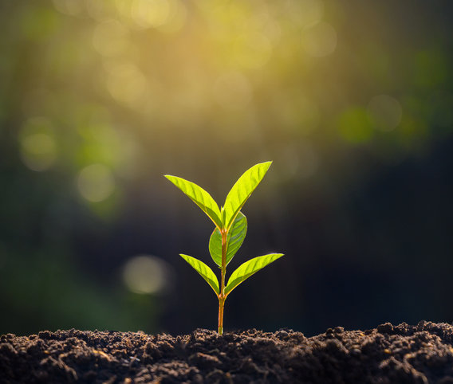
Resiliência

Slide 6
Dificuldade

Slide 7

Planejamento

Slide 8
Superação

Slide 9

Aprender

Slide 10
O site

Slide 11




Aplicativos

Slide 12
Agradecimentos

